Slide 1
Szociális és Gyermekvédelmi Főigazgatóság
A foglalkozási rehabilitáció
lehetőségei napjainkban
Daczi Péter, szakmai vezető
Szociális és Gyermekvédelmi Főigazgatóság
EFOP 1.1.1-15 kiemelt projekt
Kecskemét, 2020.09.12

Slide 2
TÖRTÉNETI ÁTTEKINTÉS

Slide 3
Komplex rehabilitáció
KULCSSZAVAK
foglalkozási rehabilitációs szolgáltatás
Rehabilitációs ellátás, rokkantsági ellátás
327/2011. (XII. 29.) Korm. rendelet
a megváltozott munkaképességű személyek ellátásaival kapcsolatos eljárási szabályokról
Rehabilitációs hatóság
komplex minősítés
EFOP-1.1.1
7/2012. (II. 14.) NEFMI rendelet
a komplex minősítésre vonatkozó részletes szabályokról
2011. évi CXCI. törvény
a megváltozott munkaképességű személyek ellátásairól és egyes törvények módosításáról
komplex szakértői bizottság
akkreditált szolgáltató, akkreditált foglalkoztatás

Slide 4
A megváltozott munkaképességű személyek ellátásaival kapcsolatos eljárások
2011. évi CXCI. törvény
SZEMÉLYESEN:
Ügyfélszolgálaton
Kormányablakban
Kérelemre induló eljárás
Új igények
Adatlapon
Postai úton
Kérelem és mellékletei a kormányhivatalok honlapjain, illetve az SZGYF honlapon megtalálhatóak
Az ügyintézés határideje teljes eljárásban: 60 nap
BEKÜLDENDŐ:
Adatlap
Orvosi beutaló
Orvosi dokumentumok
Egyéb kötelező dokumentumok (pl. gondnoki papírok)
az adatlap átvételének napja
Komplex minősítés

Slide 5
KOMPLEX MINŐSÍTÉS
A komplex minősítés célja a kérelmező
egészségi állapotának,
a rehabilitálhatóságnak,
a rehabilitáció lehetséges irányának,
a rehabilitációs szükségleteknek, továbbá
a rehabilitációhoz szükséges időtartamnak a megállapítása.
Személyes vizsgálat
Irat alapján történő véleményezés

Slide 6
A KOMPLEX BIZOTTSÁG ÖSSZETÉTELE
A jogszabály minimum 4 személyben határozta meg a bizottság létszámát
Legalább két orvos-szakértő (előadó szakértő és elnök)
Legalább egy foglalkozási-rehabilitációs szakértő
Legalább egy szociális szakértő
Komplex bizottság elnöke csak közszolgálati jogviszonyban álló orvosszakértő lehet.

Slide 7
A KOMPLEX MINŐSÍTÉS FOLYAMATA
Orvosszakértő
Foglalkozási rehabilitációs szakértő
Szociális szakértő
Komplex bizottsági döntés
SZABÁLYOK
7/2012. (II. 14.) NEFMI rendelet a komplex minősítésre vonatkozó részletes szabályokról

Slide 8
ORVOSSZAKÉRTŐI VIZSGÁLAT
Orvosszakértői vélemény elemei
Orvosszakértői megállapítások
Orvosi rehabilitációs szükségletek
Orvosi rehabilitációhoz szükséges időtartam
Rehabilitáció szempontjából figyelembe veendő kizáró/korlátozó tényezők
Szerv-rendszerenkénti károsodás mértéke, majd ÖEK és EÁ mértékének (%) meghatározása
Nincs számottevő egészségkárosodás | 0-4%
EK csekély mértékű | 5-9%
EK kismértékű | 10-24%
EK közepes mértékű | 25-49%
EK nagymértékű | 50-69%
EK közel teljes mértékű | 70-99%

Slide 9
Összefüggések
Alacsonyabb FOGLALKOZTATHATÓSÁG / magasabb összegű ELLÁTÁS
Kevesebb / enyhébb BETEGSÉG / EGÉSZSÉGKÁROSODÁS / FOGYATÉKOSSÁG
Egészségi állapot | minősítési csoport | Munkaképesség csökkenés | Össz-szervezeti egészségkárosodás
30% alatti egészségi állapot | D,E | 100 % mkcs. I. és II. csoport | 80% feletti ÖEK
31-50% között | C1, C2 | 67% mkcs. III. csoport | 50-79% közötti ÖEK
51-60% között | B1, B2 | 50% mkcs. | 40-49% közötti ÖEK
60% feletti egészségi állapot | A | 40% mkcs. | 0-39% közötti ÖEK

Slide 10
Hasznos tanácsok és információk:
1. Nagyon fontos, hogy a komplex minősítést megelőzően a kérelmező a megfelelő szakrendeléseken minden panaszát kivizsgáltassa, az eredményekről az orvosi papírokat időben beszerezze, és azokat az orvosszakértőnek hiánytalanul rendelkezésére bocsássa.
2. Az orvos a vizsgálat során rákérdezhet az orvosi dokumentumokban felsorolt betegségek tüneteire és a panaszokra. Rendszeresen előfordult, hogy ilyenkor az igénylő a betegségei felsorolásába kezd, és nehezményezi, ha az orvos megállítja a beszámolót. Az orvos nem udvariatlanságból szakítja félbe a felsorolást: a papírokból a betegségek pontosan kiderülnek, azonban a tünetekről és a panaszokról csak a beteg tud beszámolni. A magas vérnyomás, mint betegség, szerepel például a dokumentumokban, ezért nem kell külön megemlíteni, a szédülés azonban panasz, és fontos információ lehet az orvosszakértő számára.
3. Az egészségi állapot megállapításához minden esetben le kell vetkőzni. A végtagok, a testrészek, valamint a bőr jellegzetességei és elváltozásai fontos információk az orvos számára, ruhán keresztül azonban nem vizsgálhatók.
4. Az orvos különböző gyakorlatok, mozgások végzésére kérheti meg az igénylőt. Ezekre a vizsgálatokra a mozgásszervi funkciók felmérése miatt van szükség.
5. Amennyiben a kérelmezőnél korábban bármilyen gyógyíthatatlan betegséget diagnosztizáltak, az aktuális állapotára vonatkozó leleteket még tünetmentes időszakban is be kell mutatni az orvosszakértőnek!
6. Az orvosszakértői vizsgálat során felmerülhet egy új, az orvosi dokumentumokban nem szereplő betegség gyanúja is. Ezekben az esetekben az orvosszakértő az észrevételeiről tájékoztatja a háziorvost, aki elrendeli a beteg kivizsgálást. Amennyiben a gyanú beigazolódik és erről orvosi dokumentum is készül, a következő minősítésen az orvosszakértő az újonnan diagnosztizált betegséget is figyelembe veszi.
7. Amennyiben rossz egészségi állapota miatt az igénylő nem tud személyesen megjelenni a vizsgálaton, kérelmezheti egészségi állapota iratalapú véleményezését. A kérelemhez minden esetben csatolnia kell a kezelőorvos igazolását és indoklását a személyes részvétel akadályairól. Ha a kérés megalapozott, a vizsgálat csupán a benyújtott iratok alapján történik. Amennyiben a dokumentáció nem nyújt elégséges információt a biztonságos véleményezéshez, az orvosszakértő egy előre egyeztetett időpontban felkeresi a beteget, és az ápolás helyszínén végzi el a vizsgálatot.
8. Az egészségi állapot irat alapján véleményezhető minden olyan esetben, amikor a kezelőorvosi dokumentáció azt jelzi, hogy a kérelmező állandó ápolásra szoruló fekvőbeteg.
9. Az orvosszakértő a leletekkel és szakvéleményekkel igazolt egészségkárosodást a világ legtöbb fejlett országában alkalmazott táblázatok alapján minősíti. Ezek a táblázatok tartalmazzák a betegségek okozta károsodások különböző mértékeihez tartozó százalékos értékeket. A vizsgálati leletekből – EKG, labor, légzésvizsgálati eredményekből – a táblázatok segítségével pontosan meg lehet állapítani a részkárosodások százalékos mértékét. Az így kapott értékekből a szakértő matematikai számításokkal határozza meg az össz-szervezeti károsodást és a megmaradt egészségi állapotot. Az össz-szervezeti károsodás mértéke a 99 %-ot nem haladhatja meg. A táblázatokat és az össz-szervezetei károsodás kiszámításának módját a komplex minősítésre vonatkozó részletes szabályokról szóló 7/2012. (II. 14.) Nemzeti Erőforrás Minisztérium rendelet (a továbbiakban: NEFMI rendelt) tartalmazza. A minősítés szabályait és az orvosi táblázatokat egy egyszerű internetes kereséssel minden érdeklődő megismerheti.
10. Amennyiben az igénylő megmaradt egészségi állapota meghaladja a 60 %-ot, nem jogosult a megváltozott munkaképességűek ellátásra. Ha az egészségi állapota 60 és 31 % közötti, és foglalkoztatását egészségi körülmények nem akadályozzák, az orvosszakértő rehabilitációra tesz javaslatot. A 30 % alatti megmaradt egészségi állapotú személyek kizárólag rokkantsági ellátást kaphatnak, tehát rehabilitációs ellátásra semmiképpen nem javasolhatók. Véleményében az orvosszakértő minden esetben nyilatkozik arról is, hogy a foglalkoztatást milyen tényezők korlátozhatják, a foglalkozási rehabilitáció során milyen egészségi körülményeket kell figyelembe venni.
HASZNOS TANÁCSOK ÉS INFORMÁCIÓK:
1. Nagyon fontos, hogy a komplex minősítést megelőzően a kérelmező a megfelelő szakrendeléseken minden panaszát kivizsgáltassa, az eredményekről az orvosi papírokat időben beszerezze, és azokat az orvosszakértőnek hiánytalanul rendelkezésére bocsássa.
2. Az orvos a vizsgálat során rákérdezhet az orvosi dokumentumokban felsorolt betegségek tüneteire és a panaszokra. Rendszeresen előfordult, hogy ilyenkor az igénylő a betegségei felsorolásába kezd, és nehezményezi, ha az orvos megállítja a beszámolót. Az orvos nem udvariatlanságból szakítja félbe a felsorolást: a papírokból a betegségek pontosan kiderülnek, azonban a tünetekről és a panaszokról csak a beteg tud beszámolni. a magas vérnyomás, mint betegség, szerepel például a dokumentumokban, ezért nem kell külön megemlíteni, a szédülés azonban panasz, és fontos információ lehet az orvosszakértő számára.
3. Az egészségi állapot megállapításához minden esetben le kell vetkőzni. A végtagok, a testrészek, valamint a bőr jellegzetességei és elváltozásai fontos információk az orvos számára, ruhán keresztül azonban nem vizsgálhatók.
4. Az orvos különböző gyakorlatok, mozgások végzésére kérheti meg az igénylőt. Ezekre a vizsgálatokra a mozgásszervi funkciók felmérése miatt van szükség.
5. Amennyiben a kérelmezőnél korábban bármilyen gyógyíthatatlan betegséget diagnosztizáltak, az aktuális állapotára vonatkozó leleteket még tünetmentes időszakban is be kell mutatni az orvosszakértőnek!
6. Az orvosszakértői vizsgálat során felmerülhet egy új, az orvosi dokumentumokban nem szereplő betegség gyanúja is. Ezekben az esetekben az orvosszakértő az észrevételeiről tájékoztatja a háziorvost, aki elrendeli a beteg kivizsgálást. Amennyiben a gyanú beigazolódik és erről orvosi dokumentum is készül, a következő minősítésen az orvosszakértő az újonnan diagnosztizált betegséget is figyelembe veszi.
7. Amennyiben rossz egészségi állapota miatt az igénylő nem tud személyesen megjelenni a vizsgálaton, kérelmezheti egészségi állapota iratalapú véleményezését. A kérelemhez minden esetben csatolnia kell a kezelőorvos igazolását és indoklását a személyes részvétel akadályairól. Ha a kérés megalapozott, a vizsgálat csupán a benyújtott iratok alapján történik.

Slide 11
A foglalkozási rehabilitációs szakértő feladatai a komplex minősítés során
Vizsgálni szükséges:
első jelentkező vagy soros vizsgálatra érkezett,
egészségi problémája milyen mértékben befolyásolja munkavégzését, munkahelykeresését,
egészségkárosodás-mértékének változása (orvosi beavatkozás vagy gyógykezelés szükségessége)
az orvos által javasolt rehabilitáció időtartama,
a munkavégzéshez kapcsolódó, az egészségi állapottal összefüggésben lévő kizáró és korlátozó tényezők megléte.
A felkészülés során a következő dokumentumokat kell vizsgálnia a foglalkoztatási szakértőnek:
a foglalkozás-egészségügyi orvosának tájékoztatóját, ha az igénylő foglalkoztatási jogviszonyban áll,
az igénylő nyilatkozatát,
a szakértői eljárásban keletkezett dokumentumokat,
egyéb előzményeket,
előző foglalkozási rehabilitációs időszak tapasztalatait.
Notes:
A foglalkozási rehabilitációs szakértő feladatainak bemutatásával fogok kezdeni. Tehát a B, C kategória esetében végez foglalkoztatási szempontú vizsgálatot. Elsődleges feladat annak eldöntése hogy rehabilitálható-e az igénylő, javasolható-e számára a foglalkozási rehabilitáció. Amennyiben javasolt a foglalkozási rehabilitáció, a szakértő megállapítja a foglalkozási rehabilitációs szükségleteket, az ehhez szükséges időtartamot, valamint a rehabilitáció lehetséges irányait. Ez konkrét foglalkozásokat, foglalkozás csoportokat jelent.

Slide 12
FOGLALKOZÁSI REHAB. SZAKÉRTŐ Minősítési szempontok
1. Foglalkoztatási előzmények értékelése
2. Képzettség, tanulmányi előzmények értékelése
3. Személyes érdeklődésének összhangja a foglalkoztatási lehetőségekkel
4. Életpálya karaktere, munkára szocializáltsága, életútjának értékelése
5. Életkora
6. Mobilitási képessége, lehetősége, lakóhely-munkahely
7. Speciális foglalkoztatási feltételek szükségesek
8. Munkahelyi terhelhetőség
9. Egyéb hátrányos helyzetű csoporthoz tartozás
10. Életmód
11. Egyéb akadályozó tényezők
12. Meglévő, felajánlható foglalkozás munkaerő-piaci pozíciója
13. Foglalkoztatási lehetőségek, munkáltatók
14. Térség foglalkoztatási helyzete, perspektívák
15. Foglalkoztatás esetén igénybe vehető kedvezmények, támogatások
Notes:
Itt olvashatóak a szempontok. Az itt feltüntetett szempontok témaköröket jelölnek amiket azután bővebben is körbe lehet járni. Akár direkt kérdésekkel, akár nyitott kérdésekkel. Maga a személyes interjú időtartamára nehéz lenne mondanom egy időbeli meghatározást, mert ez eléggé eltérő lehet. Vannak egyszerűbb esetek, élethelyzetek, és természetesen vannak olyanok is ahol akár csak maga segítő beszélgetés amellett hogy a minősítés részét képezi, jótékony hatással van az igénylőre is, hiszen többször adnak olyan visszajelzést, hogy végre itt kíváncsiak rá, és a körülményeire, végre van ahol meghallgatják.
Ha megnézzük a szempontokat lehetséges közötte olyan amire elsőkörben nem gondolnánk hogy a foglalkoztatásra gyakorolhat hatást, pedig igenis jeletősége van.

Slide 13
Szociális rehabilitációs javaslat
Minősítési szempontok
1. önellátás, önkiszolgálás szociális háttere
2. napi feladatok ellátása
3. kommunikáció
4. motiváció, attitűdök
5. életvezetés, önálló életvitel
6. probléma megoldási képesség, alkalmazkodás a változáshoz
7. mobilitás
8. érzelmi kapcsolatok
9. családi kapcsolatok, közösségi kapcsolatok
0. családtagok ellátása
Megállapítja:
A rehabilitációhoz szükséges szociális szükségleteket.
A javasolt szociális ellátások, szociális szolgáltatók körét
A foglalkozási rehabilitáció megvalósításához szükséges szociális rehabilitáció időtartamát.
Megadja a javasolt lakóhely-közeli szociális szolgáltatók nevét, címét, elérhetőségét
Tájékoztatást nyújt a foglalkozási rehabilitációhoz szükséges szociális ellátásokról, azok igénybevételének lehetőségeiről
Notes:
A szociális rehabilitációs javaslat szintén bekerül a komplex bizottsági szakvéleménybe, ezekkel az információkkal. Meghatározásra kerül a rehabilitációhoz szükséges szociális szükséglet. Ilyen lehet a lakásfenntartási támogatás. Igény szerint meghatározza a szociális szolgáltatók, szolgáltatások körét pl. családsegítés, pszichológiai szolgáltatás. Valamint az ezekhez szükséges időtartamot.
A javasolt szolgáltatók elérhetőségét is meg kell adni, pontos címmel névvel.

Slide 14
A szakértői munka menete foglalkozási/ szociális szakértő
Előzmények megismerése
Benyújtott „Nyilatkozat a szakértői minősítéshez” áttekintése
Személyes interjú a kérelmezővel, páros interjú
Konzultáció a bizottság többi szakértőjével, igény esetén más szakértőkkel
A REHABILITÁCIÓS JAVASLAT (B1, C1) esetén meghatározásra kerül
a rehabilitáció lehetséges iránya,
a rehabilitációs szükségletek, továbbá
a rehabilitációhoz szükséges időtartamot.
rehabilitáció lehetséges irányaként meghatározza azokat a foglalkozásokat, amelyek ellátására az érintett személy alkalmas, vagy a rehabilitációs szolgáltatások igénybevételét követően alkalmas lehet.

Slide 15
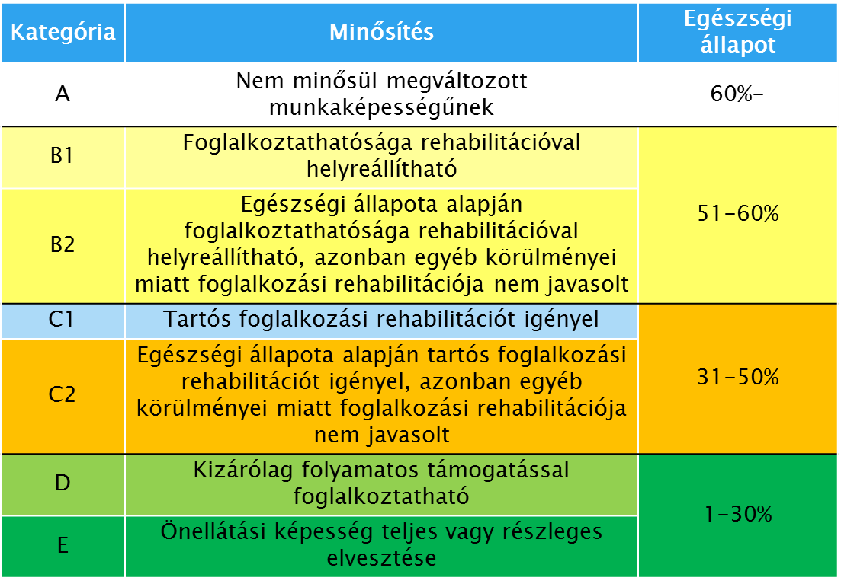
Komplex minősítés eredménye
Notes:
A komplex minősítés célja egy olyan személyre szabott, több szakterület (orvosi, foglalkozási rehabilitációs és szociális) értékelési szempontjai alapján elkészített bizottsági vélemény kialakítása, amely az érintett személy egészségi állapotán túl, a foglalkozási előzményeit, munkaerő-piaci helyzetét, adottságait és korlátait, foglalkozási rehabilitációs szükségleteit és a rehabilitációt követő munkaerő-piaci esélyeit, valamint a rehabilitációhoz és a későbbi munkavállaláshoz fennálló szükségleteit egyaránt figyelembe veszi.
A komplex minősítés időbeli hatálya
A 2016. május 1-je után indult ügyek esetében a komplex minősítés időbeli hatályának kezdete egységesen azon közigazgatási hatósági eljárást lezáró érdemi döntést követő nap, amely során a komplex minősítést elvégezték.
A komplex minősítés időbeli hatálya
a végleges egészségi állapotú, valamint az Mmtv. 19. § (1a) bekezdése vagy a 38/C. §-a alapján a felülvizsgálat alól mentesülő személy esetén a megváltozott munkaképességű személy haláláig,
amennyiben a rehabilitációhoz szükséges időtartamot meg kell határozni, akkor a rehabilitációs időtartam végéig, vagy
amennyiben a rehabilitációhoz szükséges időtartamot nem kell határozni, és az ügyfél részére rokkantsági ellátás kerül megállapításra, akkor a döntésben előírt felülvizsgálati eljárást lezáró érdemi döntés keltéig (ellátáshoz kapcsolódik),
amennyiben a rehabilitációhoz szükséges időtartamot nem kell meghatározni, és az ügyfél részére rokkantsági ellátás nem került megállapításra, vagy ellátás került megállapításra, de az a felülvizsgálati időpontot megelőzően megszüntetésre került, akkor az előírt felülvizsgálat hónapjának utolsó napjáig (ellátáshoz nem kapcsolódik)
tart.

Slide 16
Döntés az ellátásról
Mmtv 2. § (1) megváltozott munkaképességű személyek ellátásaira jogosult az a kérelem benyújtásakor 15. életévét betöltött személy, akinek az egészségi állapota a rehabilitációs hatóság komplex minősítése alapján 60 százalékos (azaz, min. B1 kat.) vagy kisebb mértékű (a továbbiakban: megváltozott munkaképességű személy), és aki⁸
A)⁹ a kérelem benyújtását megelőző
Aa) 5 éven belül legalább 1095 napon át,
Ab) 10 éven belül legalább 2555 napon át vagy
Ac) 15 éven belül legalább 3650 napon át
a tbj. 5. §-A szerinti biztosított volt;
B) keresőtevékenységet nem végez és
C) rendszeres pénzellátásban nem részesül.
Ellátás megállapítása:
B2, C2, D, E kategória – Rokkantsági ellátás
B1, C1 kategória – Rehabilitációs ellátás
Történik-e újabb felülvizsgálat? A vizsgált személy károsodásának, károsodásainak jellege, mértéke, életkora, a várható prognózis figyelembe vételével kell meghatározni a következő felülvizsgálat időpontját. Amennyiben a határozatban a “felülvizsgálat nem javasolt” kifejezés szerepel, felülvizsgálatra csak saját állapotváltozási kérelem benyújtásával kerül sor.
Notes:
A döntéshozatal során – a tényállás teljes körű tisztázását követően – az RSZR ELBIR moduljában gondoskodni kell a döntéstervezet elkészítéséről.
A tényállás teljes körű tisztázása – a komplex minősítésen túl – magában foglalja
a jogosultság kivizsgálását,
a folyósítás kezdő időpontjának a meghatározását,
az ellátás alapját képező havi átlagjövedelem összegének meghatározását.

Slide 17
Rehabilitációs ellátásra jogosultak
a rehabilitációs hatóság a komplex minősítés során megállapítja, hogy a megváltozott munkaképességű személy
a) rehabilitálható, ezen belül
aa) foglalkoztathatósága rehabilitációval helyreállítható (B1 minősítésű), vagy
ab) tartós foglalkozási rehabilitációt igényel (C1 minősítésű).
REHABILITÁCIÓS ELLÁTÁS FELTÉTELEI
A rehabilitációs ellátás a kérelem benyújtásának napjától rehabilitációhoz szükséges időtartamra, legfeljebb 3 évre állapítható meg.
Az ellátás időtartamát meghosszabbítani nem lehet. a rehabilitációs ellátás a korábbi komplex minősítés során figyelembe nem vett, azt követően bekövetkezett egészségkárosodás és a jogosultsági feltételek fennállása esetén ismételten megállapítható.

Slide 18
REHABILITÁCIÓS ELLÁTÁS FELTÉTELEI 2.
A rehabilitációs ellátásban részesülő személy keresőtevékenység folytatása esetén a keresőképtelenségére tekintettel táppénzre vagy baleseti táppénzre jogosult.
A rehabilitációs ellátásban részesülő személy a rehabilitációs hatósággal történő együttműködésre köteles
amelynek keretében teljesíti a rehabilitációs tervben foglalt kötelezettségeket.
(3) A (2) bekezdés szerinti együttműködési kötelezettség keretében a rehabilitációs ellátásban részesülő személy köteles
a) a rehabilitációs hatóságnál a rehabilitációs tervben meghatározott időpontban megjelenni,
b) értesítési kötelezettségét teljesíteni,
c) aktívan munkahelyet keresni,
d) a felajánlott rehabilitációs szolgáltatást, valamint a támogatott képzési lehetőséget elfogadni, megfelelő munkahelyhez jutást elősegítő munkaerő-piaci programban részt venni, és megfelelő munkahelyre szóló állásajánlatot elfogadni, ide értve a közfoglalkoztatás keretében történő foglalkoztatást is.

Slide 19
Rokkantsági ellátásra jogosultak
A rehabilitációs hatóság a komplex minősítés során megállapítja, hogy a megváltozott munkaképességű személy foglalkozási rehabilitációja nem javasolt, ezen belül
egészségi állapota alapján foglalkoztathatósága rehabilitációval helyreállítható, azonban a komplex minősítés szakmai szabályairól szóló rendeletben meghatározott egyéb körülményei miatt foglalkozási rehabilitációja nem javasolt (B2 minősítésű),
egészségi állapota alapján tartós foglalkozási rehabilitációt igényel, azonban a komplex minősítés szakmai szabályairól szóló rendeletben meghatározott egyéb körülményei miatt foglalkozási rehabilitációja nem javasolt (C2 minősítésű),
kizárólag folyamatos támogatással foglalkoztatható (D minősítésű),
egészségkárosodása jelentős és önellátásra nem vagy csak segítséggel képes (E minősítésű).

Slide 20
Ellátások összege
A rehabilitációs pénzbeli ellátás havi összege:
B1 minősítésnél - a havi átlagjövedelem 35 százaléka, de legalább a jogszabályban meghatározott mértékű alapösszeg 30 százaléka és legfeljebb az alapösszeg 40 százaléka,
C1 minősítésnél - aki tartós foglalkozási rehabilitációt igényel, a havi átlagjövedelem 45 százaléka, de legalább az alapösszeg 40 százaléka és legfeljebb az alapösszeg 50 százaléka.
A rokkantsági ellátás összege
B2 minősítésnél: a havi átlagjövedelem 40 százaléka, de legalább az alapösszeg 30 százaléka és legfeljebb az alapösszeg 45 százaléka,
C2 minősítésnél: a havi átlagjövedelem 60 százaléka, de legalább az alapösszeg 45 százaléka és legfeljebb az alapösszeg 150 százaléka,
D minősítésnél: a havi átlagjövedelem 65 százaléka, de legalább az alapösszeg 50 százaléka és legfeljebb az alapösszeg 150 százaléka,
E minősítésnél: a havi átlagjövedelem 70 százaléka, de legalább az alapösszeg 55 százaléka és legfeljebb az alapösszeg 150 százaléka.
*az alapösszeg 2020. évben 104.405 Ft.

Slide 21
JOGORVOSLATI LEHETŐSÉGEK
A megváltozott munkaképességű személyek ellátásaival kapcsolatban rehabilitációs hatóságként, rehabilitációs szakértői szervként és orvosszakértői szervként a kérelmező lakó- vagy tartózkodási helye szerint illetékes megyei kormányhivatal jár el.
A rehabilitációs hatóság döntése ellen a közléstől számított 30 napon belül közigazgatási per indítható a területileg illetékes közigazgatási kollégiummal működő törvényszéknél.
A keresetlevél a döntést hozó rehabilitációs hatósághoz nyújtható be, amelyet papír alapú beadás esetén három példányban kell előterjeszteni.
A KÖZIGAZGATÁSI KOLLÉGIUMMAL MŰKÖDŐ TÖRVÉNYSZÉKEK ILLETÉKESSÉGI TERÜLETE KÖZIGAZGATÁSI JOGVITÁKBAN:
1. Fővárosi Törvényszék - Budapest főváros 2. Budapest Környéki Törvényszék - Nógrád megye, Pest megye 3. Debreceni Törvényszék - Hajdú-Bihar megye, Jász-Nagykun-Szolnok megye, Szabolcs-Szatmár-Bereg megye 4. Győri Törvényszék - Győr-Moson-Sopron megye, Komárom-Esztergom megye, Vas megye 5. Miskolci Törvényszék - Borsod-Abaúj-Zemplén megye, Heves megye 6. Pécsi Törvényszék - Baranya megye, Somogy megye, Tolna amegye 7. Szegedi Törvényszék - Bács-Kiskun megye, Békés megye, Csongrád megye 8. Veszprémi Törvényszék - Fejér megye, Veszprém megye, Zala megye
Az együttműködés előnyei:

Slide 22
Együttműködés a Rehabilitációs Hatósággal
Rehabilitációs ellátás mellett | Együttműködési kötelezettség
Rokkantsági ellátás mellett | Együttműködési lehetőség: Szolgáltatást önként kérőként történő nyilvántartásba vétel
Képzés
Munka-közvetítés
EFOP, VEKOP programba irányítás
Szolgálta-tás nyújtás
Mentori szolgáltatás
Az együttműködés előnyei:

Slide 23
Munkavégzési szabályok az ellátások mellett
NINCS MUNKAIDŐKORLÁT:
Rehabilitációs és rokkantsági ellátás mellett is lehet 8 órában dolgozni!
DE VAN MUNKABÉR KORLÁT:
Megszűnik a rokkantsági ellátásra és rehabilitációs ellátásra való jogosultság, ha az ellátásban részesülő keresőtevékenységet folytat, és jövedelme három egymást követő hónapon keresztül meghaladja a minimálbér 150 %-át (2020-ban ez az összeghatár 241.500 Ft),
Egyéni és társas vállalkozó esetén minimálbér alatt a részükre szóló jogszabályban meghatározott minimálbért, illetve garantált bérminimumot kell érteni.
BEJELENTÉSI KÖTELEZETTSÉG
Rehab ellátás mellett ha létesül/megszűnik munkaviszony,
Rokkant ellátás mellett, ha meghaladja a a keresőtevékenység korlátját (150%) a 3 hónap alatt a munkaviszonyból származó keresete

Slide 24
Munkavállaláshoz kapcsolódó kedvezmények típusai a MUNKAVÁLLALÓK részére:
Szabadság kedvezmény: A munka törvénykönyvéről szóló 2012. évi I. törvény 120. § alapján a munkavállalónak, ha megváltozott munkaképességű, fogyatékossági támogatásra, vagy vakok személyi járadékára jogosult évenként öt munkanap pótszabadság jár minden naptári évben a meghatározott alapszabadságon felül.
Személyi jövedelemadó kedvezmény: Az összevont adóalap adóját csökkenti a súlyosan fogyatékos magánszemélynél az erről szóló igazolás, határozat alapján a fogyatékos állapot kezdő napjának hónapjától ezen állapot fennállása idején havonta az adóév első napján érvényes havi minimálbér 5 százalékának megfelelő összeg, ami 2020. évben bruttó 8.050 forintot jelent havonta (évente 96.600 Ft). Súlyosan fogyatékos személynek kell tekinteni, aki az összevont adóalap adóját csökkentő kedvezmény igénybevétele szempontjából súlyos fogyatékosságnak minősülő betegségekről szóló 335/2009. (XII. 29.) Kormányrendelet mellékletében meghatározott betegségben szenved, vagy a mellékletben említett fogyatékossággal él, továbbá, aki rokkantsági járadékban vagy fogyatékossági támogatásban részesül.

Slide 25
Munkavállaláshoz kapcsolódó kedvezmények típusai a MUNKAADÓK részére:
Rehabilitációs hozzájárulás: 25 fő feletti cégek esetében, ha a megváltozott munkaképességű munkavállalók száma nem éri el a létszám 5 %-át (kötelező foglalkoztatási szint), akkor évente a hiányzó létszám és a minimálbér kilencszeresének összegével megegyező rehabilitációs hozzájárulást kell fizetnie a munkaadónak.
Szociális hozzájárulási adó kedvezmény: a munkaadó által a megváltozott munkaképességű foglalkoztatottak után igénybe vehető járulékkedvezmény.
Társasági adóalapot csökkentő tétel: 20 fő alatti vállalkozások esetében az adózás előtti eredményt csökkenti a munkavállalóknak kifizetett munkabér (Ft/fő/hó), de maximum az adott évben érvényes minimálbér összegéig;
Vállalkozói bevételt csökkentő tétel (személyi jövedelemadó): az egyéni vállalkozók számára a vállalkozói bevétel csökkenthető az alkalmazottnak fizetett bérrel (Ft/hó/fő), de legfeljebb a hónap első napján érvényes minimálbér összegéig;
Foglalkoztatást bővítő támogatások: Munkaügyi szervezet által nyújtható bér-, és bérköltség támogatás Európai Uniós források terhére a különböző TOP, GINOP, EFOP projektekből.

Slide 26
A FOGLALKOZÁSI REHABILITÁCIÓS SEGITSÉG LEHETŐSÉGEI
a) Rehabilitációs Hatóság: A Kormányhivataloknál működő Hatóságnál dolgozó rehabilitációs ügyintézők feladata rehabilitációs szolgáltatások nyújtása valamint a munkavállalás megkönnyítése, amelyet a foglalkozási rehabilitációs célú munkaközvetítés szolgáltatása hivatott elősegíteni. Az együttműködésre nem kötelezett megváltozott munkaképességű emberek a rehabilitációs hatóságoknál kérhetik a „szolgáltatást kérőként történő nyilvántartásba vételüket”, amely révén foglalkozási rehabilitációs szolgáltatásokban részesülhetnek és részt vehetnek az alábbi, elhelyezkedést megkönnyítő projektben.
b) EFOP-1.1.1-15 kiemelt projekt által nyújtott segítség: A projekt segítséget nyújt az elhelyezkedésben, az irodák elérhetőségei a tájékoztató csomagban megtalálhatóak.
c) Akkreditált szolgáltatók szervezetek: Az akkreditált szolgáltató szervezetek által foglalkoztatott mentorok és tanácsadók foglalkozási rehabilitációs szolgáltatásokat nyújtanak az általuk bejelentett összes szolgáltatási helyszínen a megváltozott munkaképességű személyek és munkaadók számára azzal a céllal, hogy minél több megváltozott munkaképességű ember jusson munkalehetőséghez.
d) Akkreditált munkaadók: Az akkreditált foglalkoztatók sokféle munkakörben, nagy létszámban foglalkoztatnak megváltozott munkaképességű és fogyatékos munkavállalókat állami támogatást igénybe vétele mellett. Az egészségkárosodással élő munkavállalókat szakemberek segítik a sikeres munkahelyi beilleszkedés és a tartós munkavállalás érdekében.
Az akkreditált foglalkoztatásról bővebb információ az alábbi elérhetőségeken található: https://fszk.hu/wp-content/uploads/2017/08/Akkreditalt_foglalkoztatas.pdf http://www.kormanyhivatal.hu/hu/budapest/jarasok/foglalkoztatasi-rehabilitacio

Slide 27
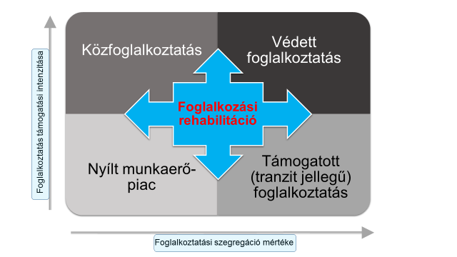
A foglalkozási rehabilitáció dimenziói
Fejlesztő felkészítő foglalkoztatás és munka-rehabilitáció

Slide 28
A foglalkozási rehabilitációs folyamat - a kudarctól a megoldásig -
Ellátás igénylése
Akadályok és szükségletek felmérése, azonosítása
Beavatkozás, cselekvés
Munkaerő-piaci integráció kudarca
Munkavállalás
Foglalkozási rehabilitációs eszközrendszer
Tervkészítés
Ellátás megállapítása

Slide 29
EFOP-1.1.1-15 Megváltozott munkaképességű emberek támogatása kiemelt projekt
Kedvezményezettje: Szociális és Gyermekvédelmi Főigazgatóság
Célja: A projekt elsődleges célja a megváltozott munkaképességű személyek nyílt munkaerő-piaci integrációjának és foglalkoztatásának elősegítése és képzettségi szintjének növelése foglalkozási rehabilitációs szolgáltatások nyújtásával és munkaerő-piaci aktív eszközök alkalmazásával. Továbbá a projekt célja a munkaadók szemléletének formálása a megváltozott munkaképességű személyek foglalkoztatása érdekében.
A projekt időtartama: 2015.12.01 - 2021.02.28
Bevonandó létszám: 17.000 fő
Felhasználható forrás: 14 Mrd Ft
Célcsoport: Rehabilitációs Hatóság ügyfélbázisa – együttműködés a Rehabilitációs Hatóságokkal
Megvalósítás területe: Konvergencia régiók
Országos lefedettség Az ügyfelek fogadása jelenleg 41 helyszínen + ügyfelek arányában kihelyezett ügyfélfogadás keretében
Könnyű elérhetőség Az irodák a kormányhivatalok rehabilitációs hatóságának ügyfélfogadási helyeihez közel kerülnek kialakításra.
Foglalkoztatott munkatársak létszáma: 180 fő

Slide 30
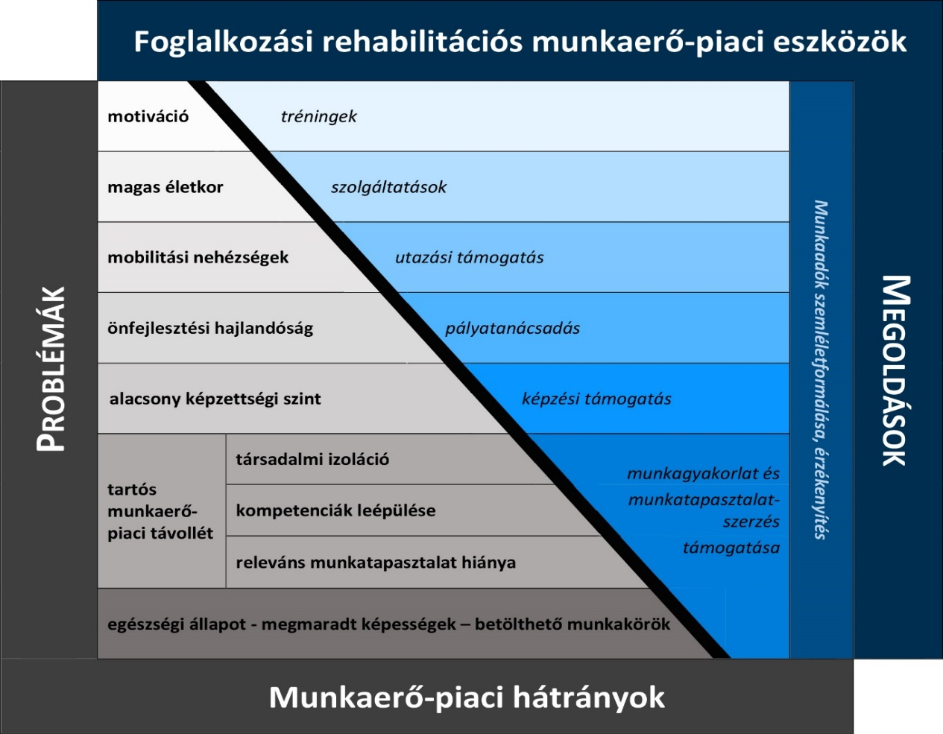
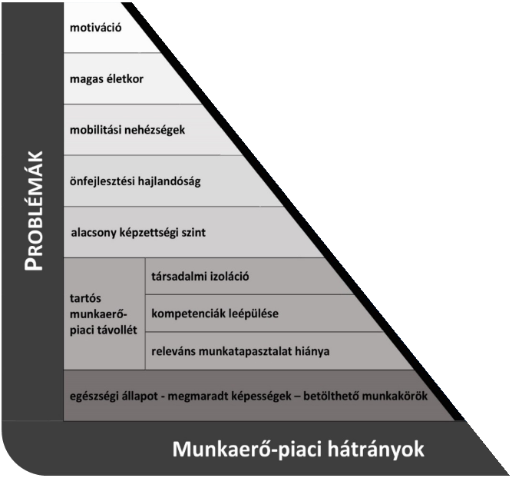
Munkaerő-piaci hátrányok

Slide 31
Az EFOP-1.1.1-15 projekt fejlesztései
Közfoglalkoztatás
INAKTIVITÁS
Akkreditált, védett foglalkoztatás
Szakképzettség
Friss munkatapasztalat
Álláskeresési kompetenciák
Foglalkozási rehabilitáció
Támogatott tranzit jellegű foglalkoztatás, fejlesztés
[EFOP-1.1.1]
Motiváció
Önbizalom, hit, realitásérzék
Kompetencia-fejlesztés
Támogatások
Szolgáltatások
Munkára kész állapot
Nyílt munkaerő-piac

Slide 32
A PROJEKT EREDMÉNYEI
A 2020-as évben az EFOP-1.1.1-15 kiemelt projekt
2.365 fő új ügyfél bevonását és fejlesztését, és
1.809 fő ügyfél munkába helyezését (1.021 fő ügyfél támogatott, 788 fő ügyfél támogatás nélküli elhelyezését)
valósította meg.
Összességében, a 2016 nyarán megkezdett szakmai tevékenység során, a projekt keretében a 16.185 fő programrésztvevő ügyfelünkből:
8.370 fő támogatott foglalkoztatás keretében,
33 fő vállalkozó válást elősegítő támogatás révén vált önfoglalkoztatóvá,
4.086 fő támogatás nélkül került foglalkoztatásba, azaz összesen
12.489 ügyfelet tudtunk munkába segíteni (a bevont ügyfelek 77 %-át).
A projekt tekintetében az ügyfelek közel 80%-a került kiléptetésre:
Kilépett ügyfelek száma: 12 866 fő
Kilépéskor munkaviszony álló ügyfél: 6 662 fő
Kilépéskor vállalkozó: 64 fő
Kilépéskor foglalkoztatásban álló ügyfelek aránya: 52%

Slide 33
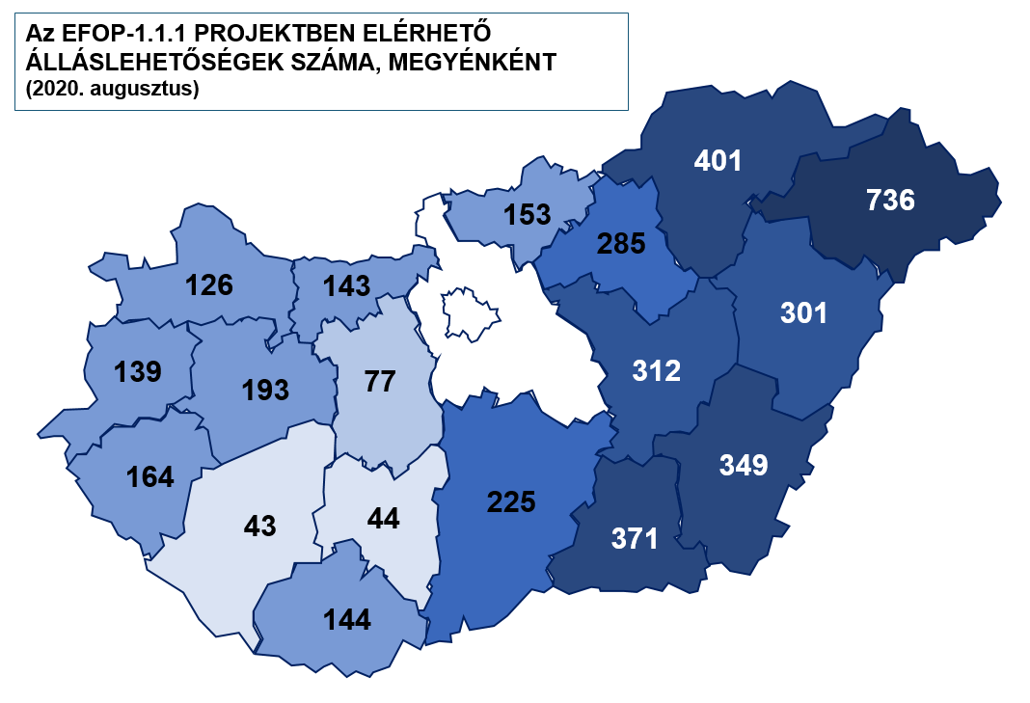
-

Slide 34
SM betegek a projektben
Létszám: 8 fő Életkor: 23-51 között
EÁ: 30-60% között Komplex M. kategória: B1-D-ig
Ellátás: nem jogosult – rokkantsági ellátás
8-ból 7 ügyfél el tudott helyezkedni Munkaidő: 20-40 óráig
Munkakörök:
5222 - Segédápoló, műtőssegéd
4112 - Általános irodai adminisztrátor
3910 - Egyéb ügyintéző
4112 - Általános irodai adminisztrátor
9310 - Egyszerű ipari foglalkozású
5113 - Bolti eladó
Kilépéskor: 8-ból 6 ügyfél - Munkavégzésre irányuló jogviszonyban álltam

Slide 35
„Alattad a föld, fölötted az ég,
benned a létra” Weöres Sándor
KÖSZÖNÖM A Megtisztelő FIGYELMET!
Daczi Péter
EFOP-1.1.1-15 kiemelt projekt
szakmai vezető
E-mail: daczip@nrszh.hu
Telefon: +36 20 821 66 51
Web: http://szgyf.gov.hu

